Slide 1
实现部分Spark框架

Slide 2

实现部分Spark框架
1
实现简化的单机版Spark
2
利用单机版Spark完成分布式任务

Slide 3
单机版Spark
支持算子：
创建操作：
parallelize, pickleFile, textFile
转换操作：
filt, flatMap，groupByKey, join, Map, MapPartition, MapValues, reduceByKey, sortBy
行动操作：
集合标量行动操作： collect, getLength, summation
存储行动操作： saveAsPicklefile, saveAsTextfile

Slide 4
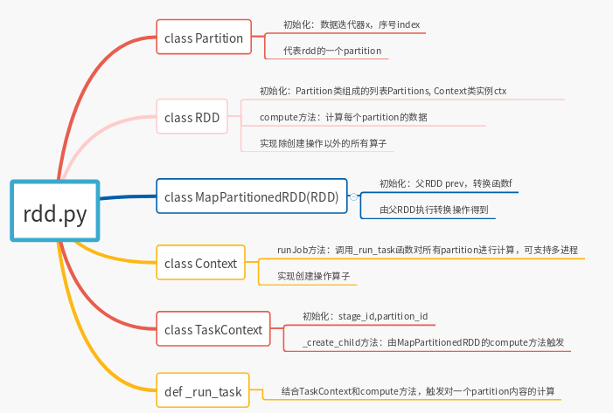
单机版Spark
程序结构：

Slide 5
单机版Spark
运行流程：
sc=Context()
创建RDD: sc.parallelize(), sc.pickleFile(filename), sc.textFile(filename)
转换操作：sc.Map(f)->return MapPartitionedRDD，记载父RDD和转换函数f
行动操作：sc.collect()->return self.ctx.runJob->yield _run_task，触发具体计算

Slide 6
单机版Spark
实现细节：
多进程实现：
runJob里面有_runJob_local和_runJob_multi两个子函数，由传入的allowLocal选择，_runJob_multi通过pool.map 和cloudpickle实现多进程

Slide 7
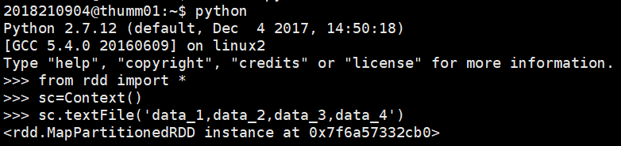
单机版Spark
测试结果：

Slide 8
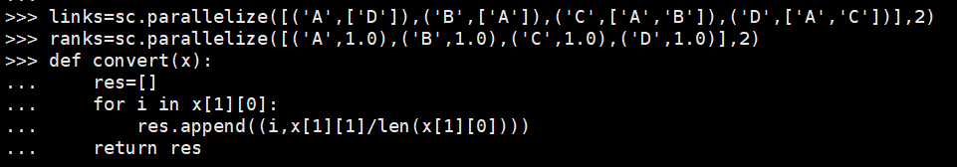
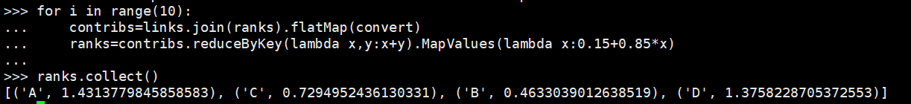
单机版Spark
测试结果：

Slide 9
单机版Spark实现分布式任务
实现任务：求均值和方差
任务描述：文件分为多个part，thumm02-05中均存有文件的一部分，thumm01上运行driver.py，02-05运行executor.py
每个executor的任务：计算本地磁盘上存的part的数据总数，数据的和，数据的平方和，存入数据result=[length,sum,sum_square], 把result保存为picklefile，发送给thumm01
driver任务：接收4个executor发回的结果，求均值和方差，存入final_result文件

Slide 10
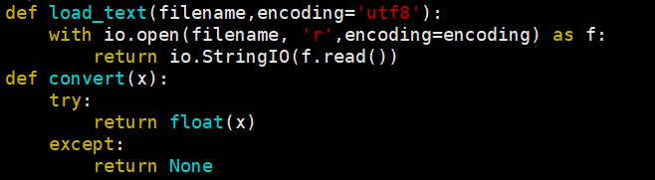
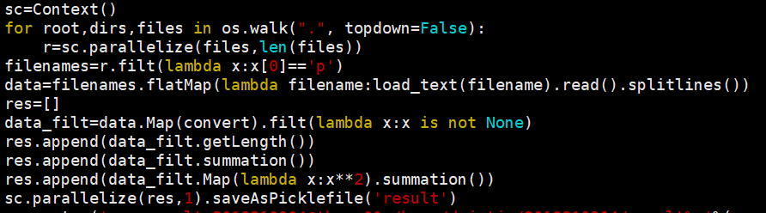
单机版Spark实现分布式任务
实现细节：
executor.py:

Slide 11
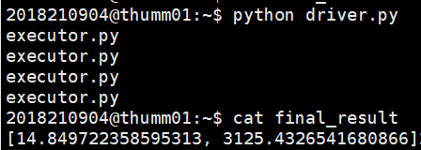
单机版Spark实现分布式任务
测试结果：

